Slide 1
Dictionnaire des patrons en Belgique : les hommes, les entreprises, les réseaux (1441206)
February 8 2012 at 4:02:17

Slide 2
1886 [Mille huit cent quatre-vingt six] : la révoltes des damnés de la terre : le soulèvement ouvrier de mars 1886 dans le pays de Liège et de Charleroi (1589088)
April 6 2012 at 11:04:32

Slide 3
Constant Malva : correspondance 1931-1969 (2005705)
October 26 2012 at 9:10:55

Slide 4
La coopération en Belgique : un immense espoir en partie déçu (4582173)
November 30 2016 at 9:11:35

Slide 5
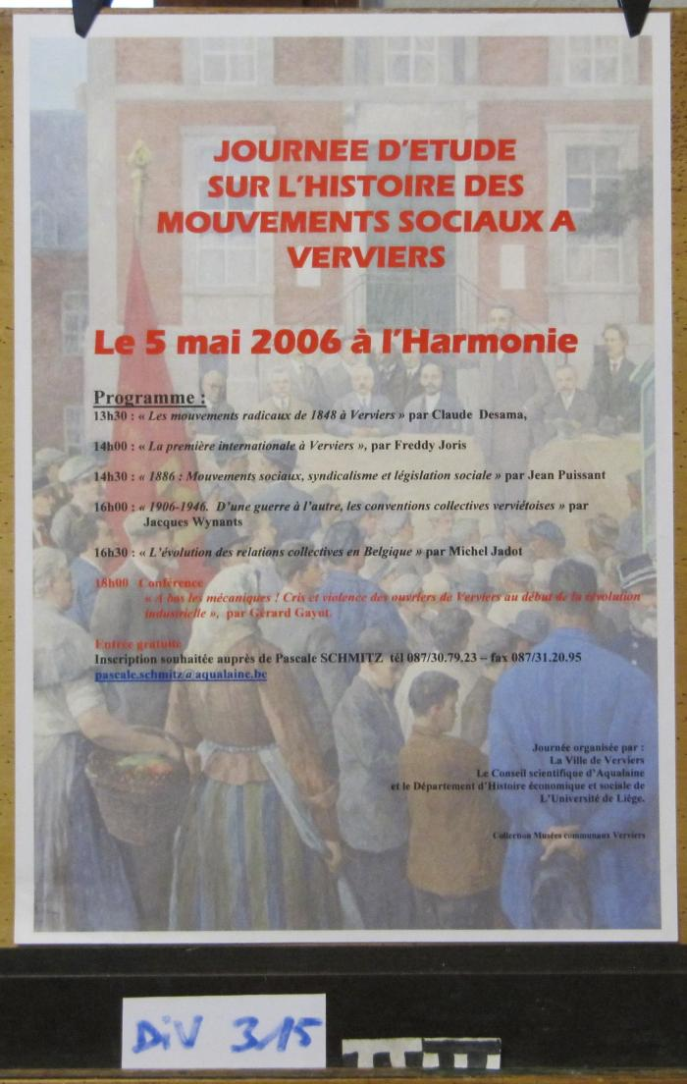
Journée d'étude sur l'histoire des mouvements sociaux à Verviers (ARC-C AFF DIV 0315)

Slide 6
Bread & roses : une autre histoire des affiches syndicales (BIB 18010)

